Slide 1

만능 대학 시스템
자바 프로그래밍 5조
이혜주 20183123
안승주 20163281
김보영 20183217
도호현 20141411

Slide 2





INDEX
비전
학사
수업
수강
사용자

Slide 3
비전
학사 관리
- 구성원의 등록
- 구성원의 정보 관리
- 구성원의 정보 검색
수강관리기능
강의 신청
강의 신청 옵션
학점 관리
학점 조회
사용자관리기능
로그인 기능
비밀번호 변경
공지사항
학사일정
사용자 정보
상담신청
청구서 확인
수업 관리
- 강좌에 개설
강좌 개설 옵션
강좌 변경 및 삭제
청구서 발급
만능 대학 시스템
학교시스템을 이 소프트웨어 하나로 통합하여 학생과 교수진들이 손쉽게 업무를 처리할 수 있게 해준다.
통합 관리 시스템으로서 분리되어 있는 학사 기능들을 하나로 통합해 모든 사용자들이 간편하게 사용할 수 있도록 제공하고, 작업하는데 있어서 종합적으로 데이터들을 관리하기 때문에 효율적인 도구를 제공한다.
즉, 이 하나의 소프트웨어로 학교의 모든 업무 관리를 가능하게 하는 것이 우리 소프트웨어의 비전이다.

Slide 4
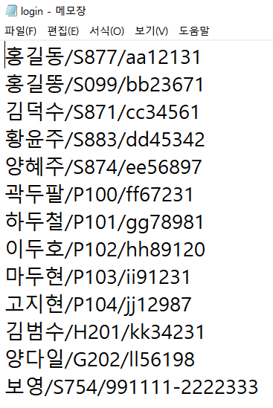
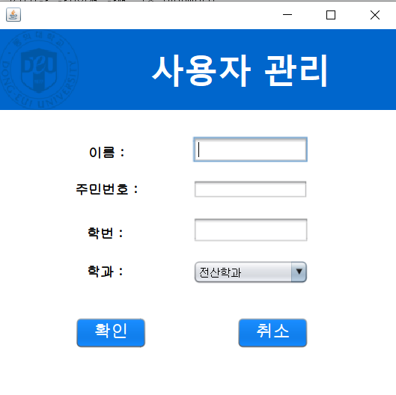
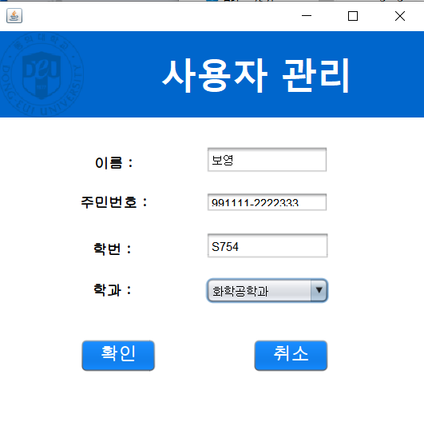
프로그래밍
학사 관리
- 구성원의 등록
- 구성원의 정보 관리
- 구성원의 정보 검색
(사용자 관리 메인 프레임)
(사용자 추가 프레임)
(결과 화면)

Slide 5
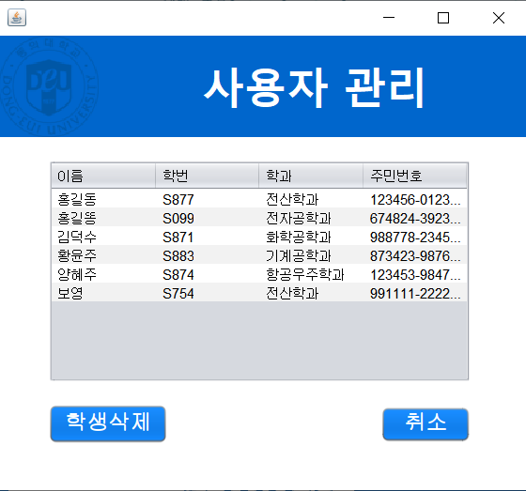
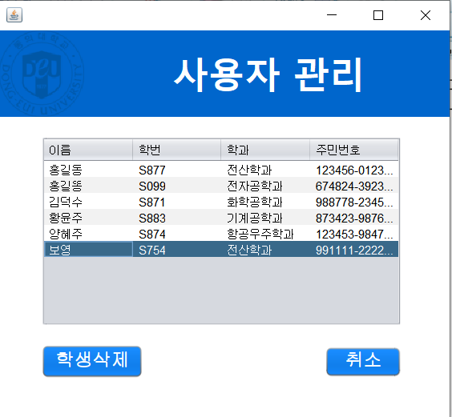
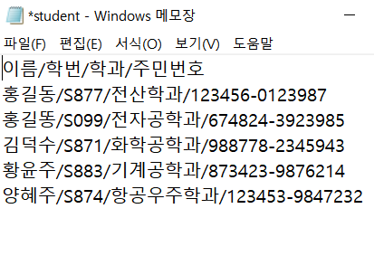
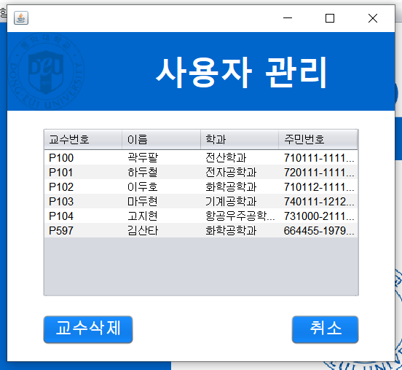
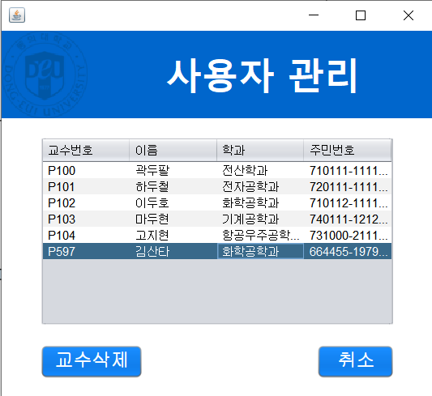
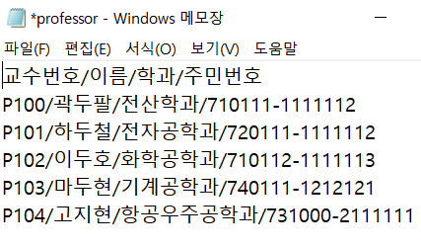
프로그래밍
학사 관리
- 구성원의 등록
- 구성원의 정보 관리
- 구성원의 정보 검색
(구성원 삭제 프레임)
위 : 학생
아래 : 교수
(실행 화면)
(결과 화면)

Slide 6
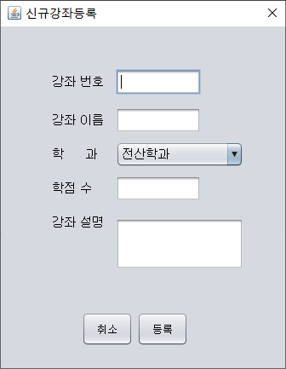
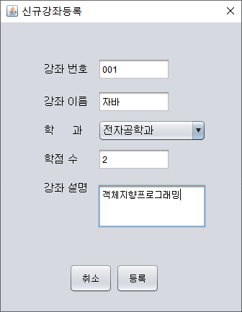
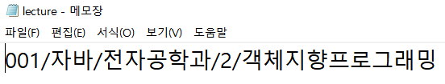
프로그래밍
수업 관리
강의 개설
강좌 개설 옵션
강좌 변경 및 삭제
청구서 발급
(신규 강좌 등록)
(실행 화면)
(결과 화면)

Slide 7
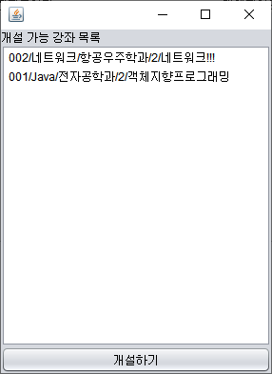
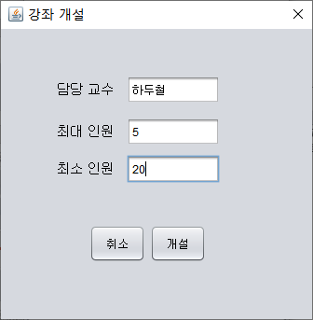
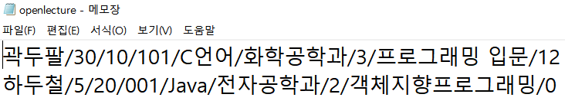
프로그래밍
수업 관리
강의 개설
강좌 개설 옵션
강좌 변경 및 삭제
청구서 발급
(실행 화면)
(결과 화면)
(신규 강좌 등록)

Slide 8
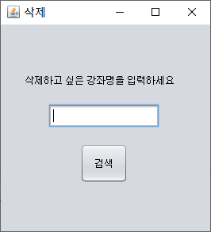
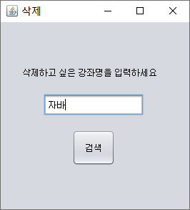
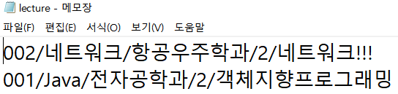
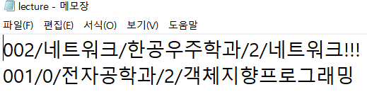
프로그래밍
수업 관리
강의 개설
강좌 개설 옵션
강좌 변경 및 삭제
청구서 발급
(강좌 삭제 프레임)
(실행 화면)
(결과 화면)

Slide 9
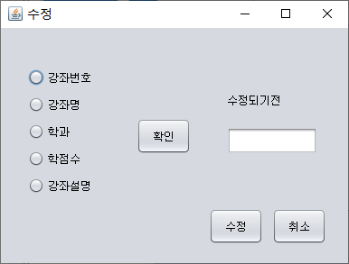
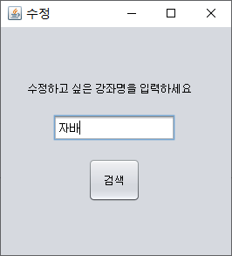
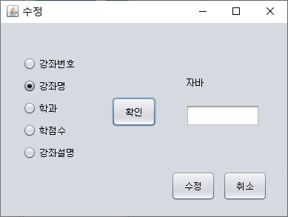
프로그래밍
수업 관리
강의 개설
강좌 개설 옵션
강좌 변경 및 삭제
청구서 발급
(강좌 수정 프레임)
(결과 화면)
(실행 화면)

Slide 10
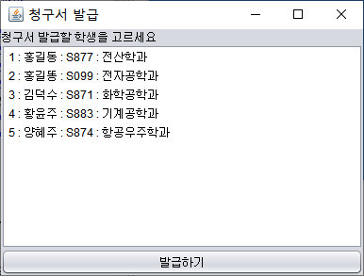
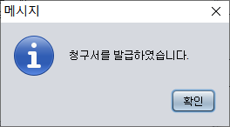

프로그래밍
수업 관리
- 강의 개설
강좌 개설 옵션
강좌 변경 및 삭제
청구서 발급
(청구서 발급 프레임)
(실행 화면)
(결과 화면)

Slide 11
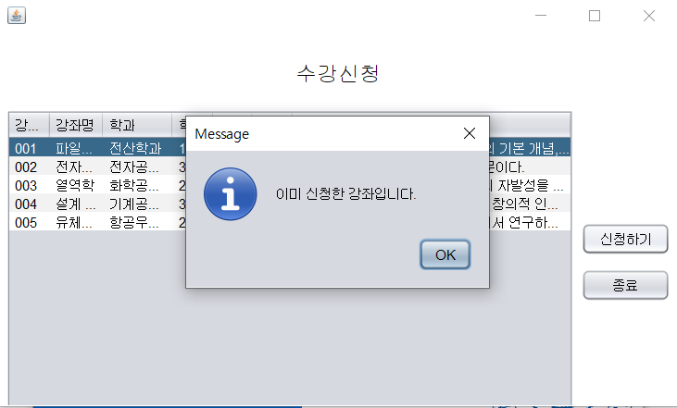
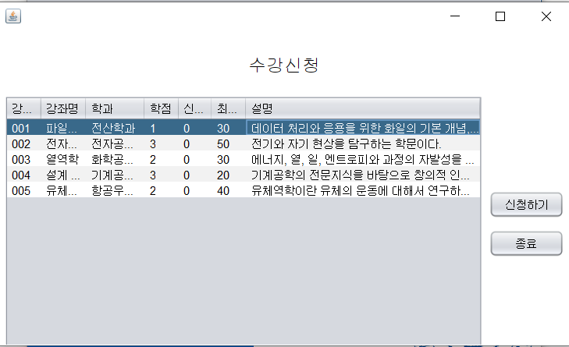
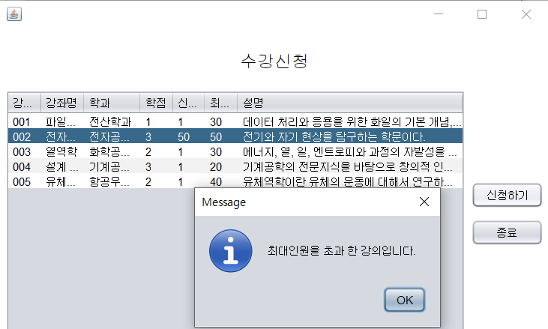
프로그래밍
수강관리기능
강의 신청
신청 목록 조회
(수강 신청 프레임)
(결과 화면)

Slide 12
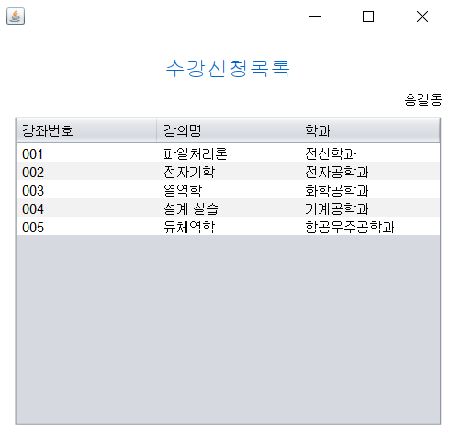
프로그래밍
수강관리기능
강의 신청
신청 목록 조회

Slide 13
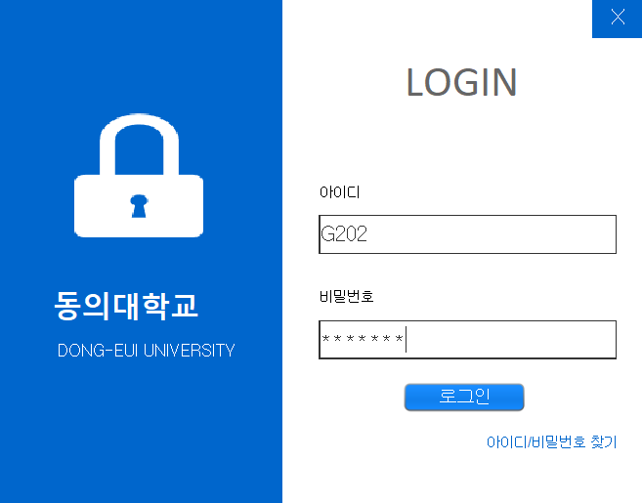
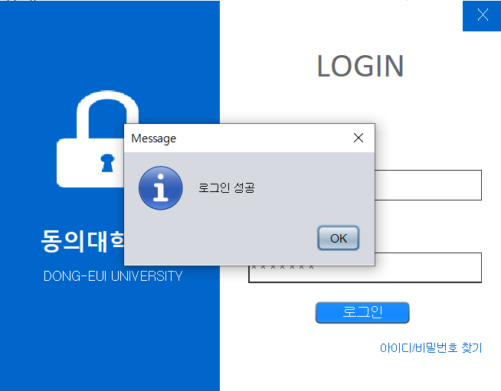
프로그래밍
사용자관리기능
로그인 기능
비밀번호 변경
공지사항
학사일정
사용자 정보
상담 신청
청구서 확인
출석부
학점 관리 / 조회
(로그인 프레임)
(결과 화면)

Slide 14
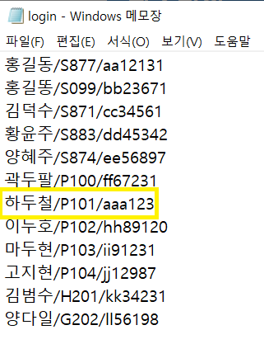
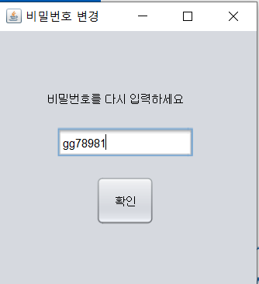
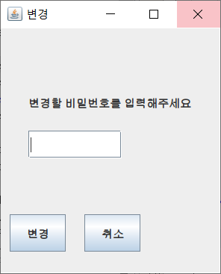
프로그래밍
사용자관리기능
로그인 기능
비밀번호 변경
공지사항
학사일정
사용자 정보
상담 신청
청구서 확인
출석부
학점 관리 / 조회
(결과 화면)
(비밀번호 변경 프레임)

Slide 15
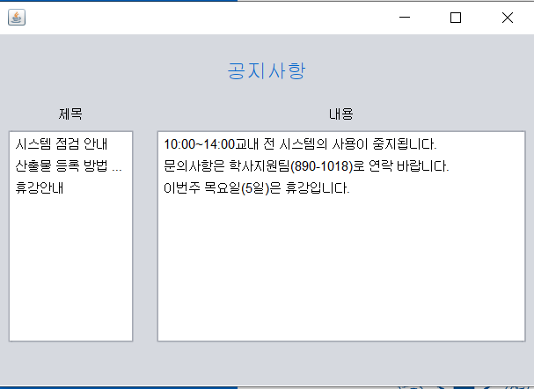
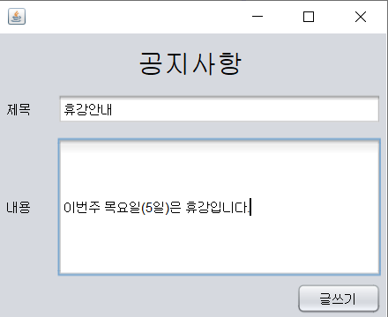
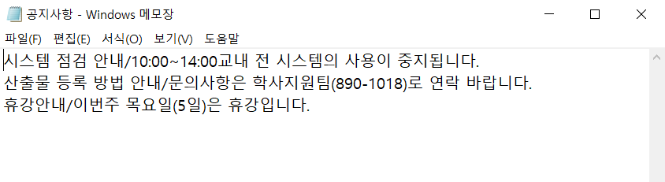
프로그래밍
사용자관리기능
로그인 기능
비밀번호 변경
공지사항
학사일정
사용자 정보
상담 신청
청구서 확인
출석부
학점 관리 / 조회
(공지 사항 프레임)
(결과 화면)

Slide 16
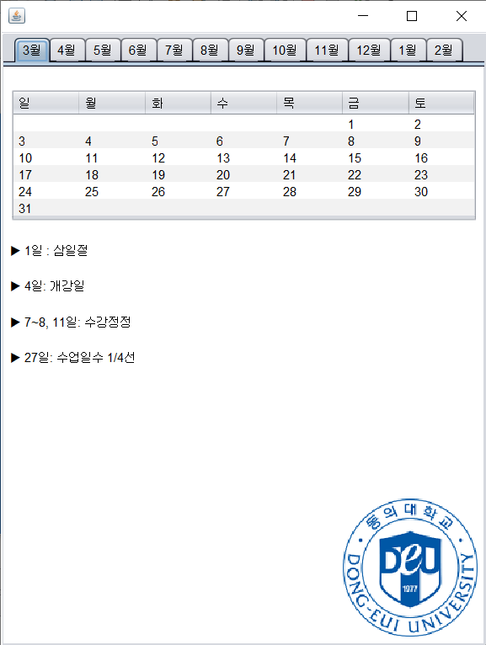
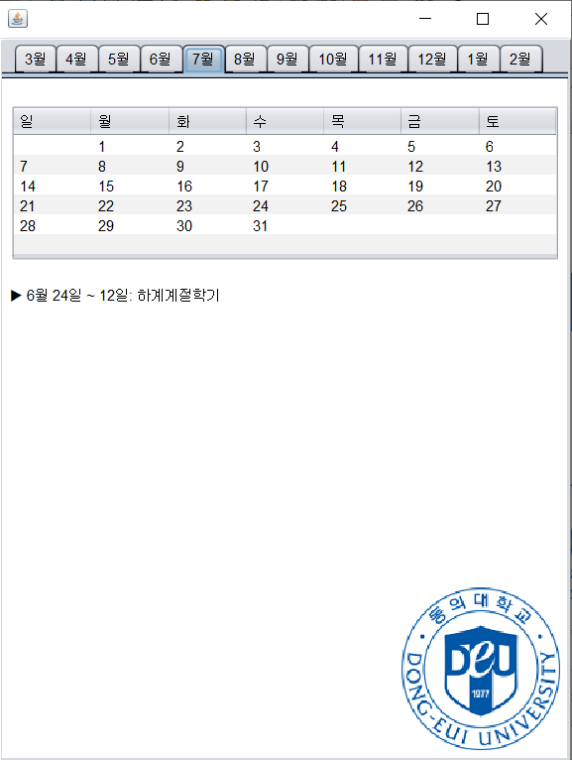
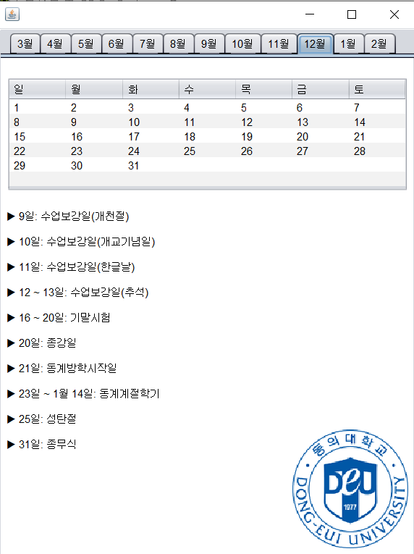
프로그래밍
사용자관리기능
로그인 기능
비밀번호 변경
공지사항
학사일정
사용자 정보
상담 신청
청구서 확인
출석부
학점 관리 / 조회
(학사일정 프레임 화면)

Slide 17
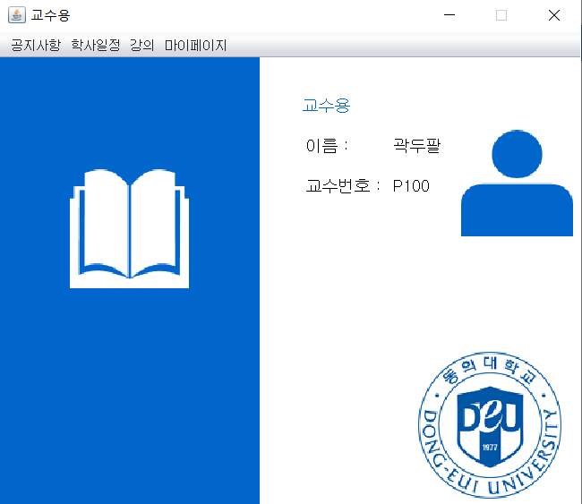
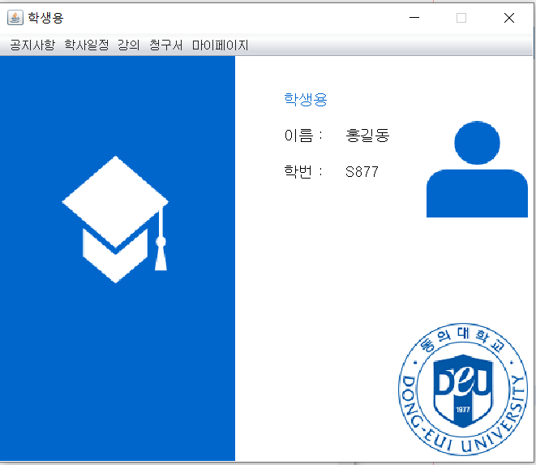
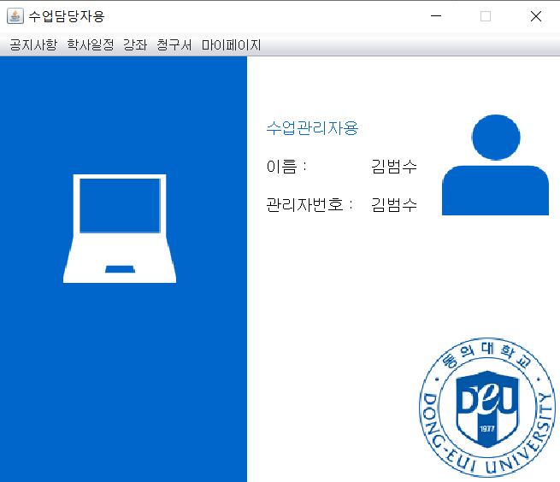
프로그래밍
사용자관리기능
로그인 기능
비밀번호 변경
공지사항
학사일정
사용자 정보
상담 신청
청구서 확인
출석부
학점 관리 / 조회
(로그인시 사용자 정보)

Slide 18
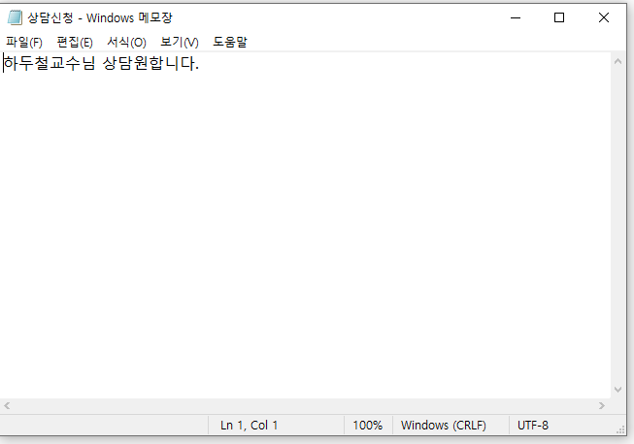
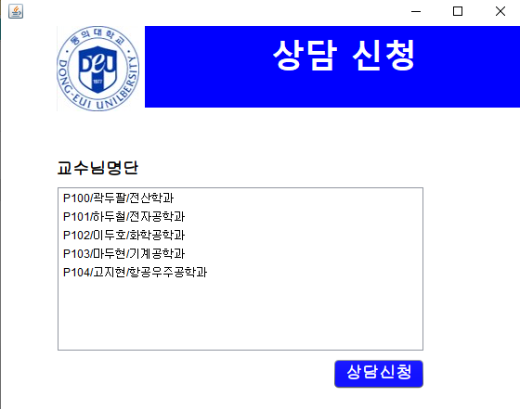
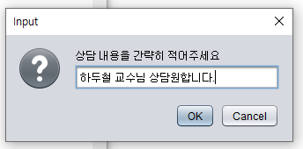
프로그래밍
사용자관리기능
로그인 기능
비밀번호 변경
공지사항
학사일정
사용자 정보
상담 신청
청구서 확인
출석부
학점 관리 / 조회
(로그인시 사용자 정보)

Slide 19
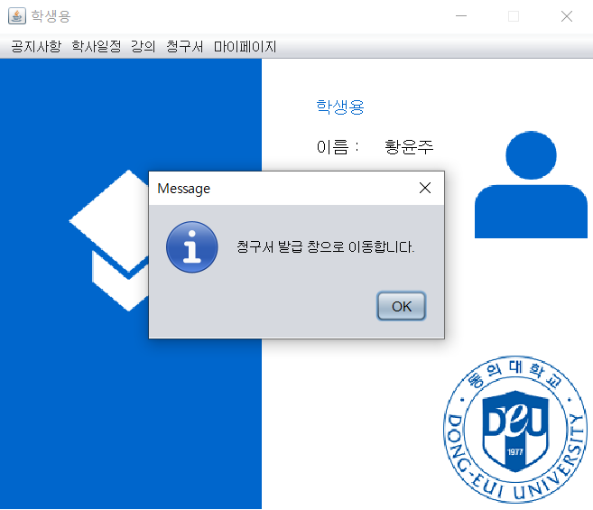
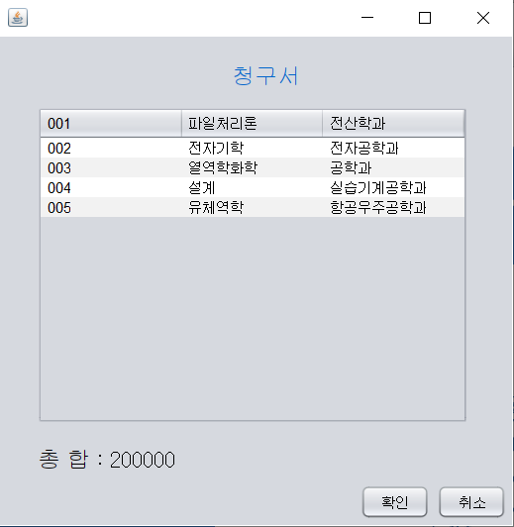
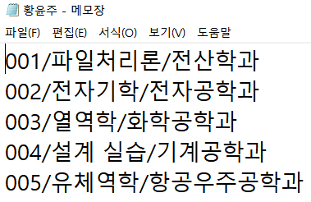
프로그래밍
사용자관리기능
로그인 기능
비밀번호 변경
공지사항
학사일정
사용자 정보
상담 신청
청구서 확인
출석부
학점 관리 / 조회
(청구서 확인 프레임)
(실행 화면)
(결과 화면)

Slide 20
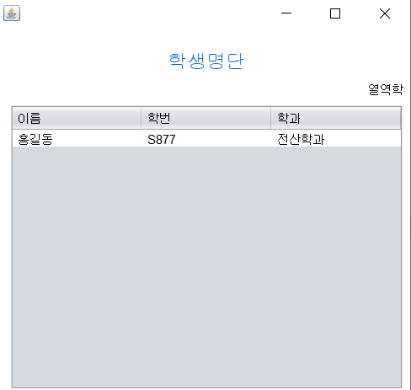
프로그래밍
사용자관리기능
로그인 기능
비밀번호 변경
공지사항
학사일정
사용자 정보
상담 신청
청구서 확인
출석부
학점 관리 / 조회
(강의수강한 학생명단)

Slide 21
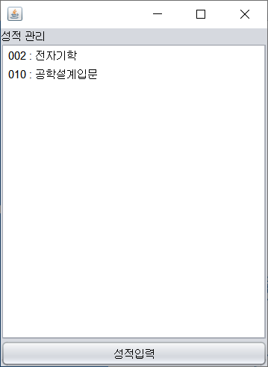




프로그래밍
사용자관리기능
로그인 기능
비밀번호 변경
공지사항
학사일정
사용자 정보
상담 신청
청구서 확인
출석부
학점 관리 / 조회

Slide 22


프로그래밍
사용자관리기능
로그인 기능
비밀번호 변경
공지사항
학사일정
사용자 정보
상담 신청
청구서 확인
출석부
학점 관리 / 조회

Slide 23
Q & A

Slide 24
THANK YOU

